Slide 1
WEB安全实验

Slide 2
实验目的
搭建安全靶场，熟悉常见的WEB安全漏洞
了解并掌握相关工具寻找漏洞及注入点
掌握漏洞的保护方式

Slide 3
实验内容
1.爆破登陆
使用burp suite工具拦截包并使用字典暴力破解密码登陆
2.SQL注入
了解SQL注入原理并利用漏洞
3. 中间人攻击
使用Ettercap+driftnet软件建立中间人攻击并监听图片

Slide 4
DVWA
DVWA（Damn Vulnerable Web Application）是一个用来进行安全脆弱性鉴定的PHP/MySQL Web应用，旨在为安全专业人员测试自己的专业技能和工具提供合法的环境，帮助web开发者更好的理解web应用安全防范的过程。
DVWA共有十个模块，分别是：
Brute Force（暴力（破解））
Command Injection（命令行注入）
CSRF（跨站请求伪造）
File Inclusion（文件包含）
File Upload（文件上传）
Insecure CAPTCHA （不安全的验证码）
SQL Injection（SQL注入）
SQL Injection（Blind）（SQL盲注）
XSS（Reflected）（反射型跨站脚本）
XSS（Stored）（存储型跨站脚本）
需要注意的是，DVWA 2.4的代码分为四种安全级别：Low，Medium，High，Impossible。初学者可以通过比较四种级别的代码，接触到一些PHP代码审计的内容。

Slide 5
DVWA靶场搭建
实验环境为在VMWare上安装的Kali 6.11.2，其他的Linux系统亦可(Kali, Ubuntu, Kubuntu, Linux Mint, Zorin OS)。这里推荐使用Kali，否则其他实验工具需要额外安装。
安装过程参考官方仓库的最新版本，即DVWA 2.4
https://github.com/digininja/DVWA
官方提供了安装脚本，使用如下命令一键安装DVWA
sudo bash -c "$(curl --fail --show-error --silent --location https://raw.githubusercontent.com/IamCarron/DVWA-Script/main/Install-DVWA.sh)"
安装过程可能碰到网络问题，需要根据自身网络环境自行设置代理
官方仓库还提供了镜像版本的安装方式和手动安装方式，也可自行选择感兴趣的方式安装DVWA

Slide 6
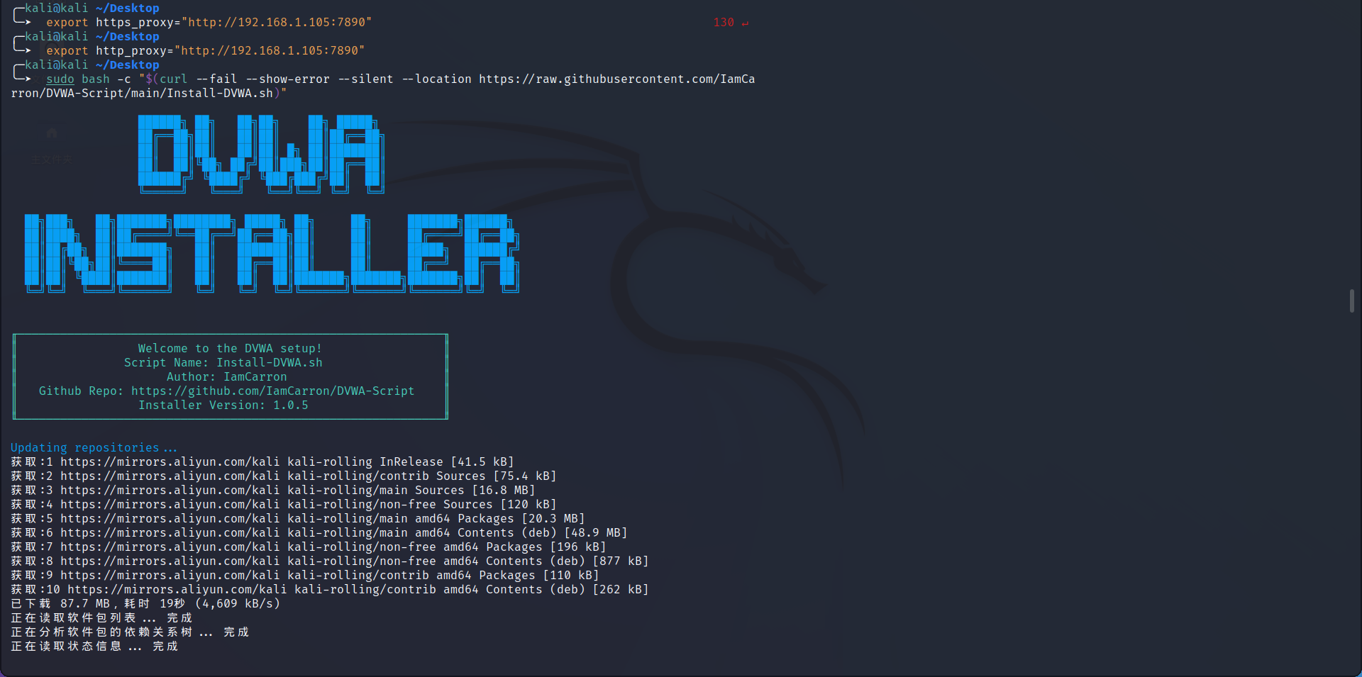
DVWA靶场搭建
脚本运行过程截图

Slide 7
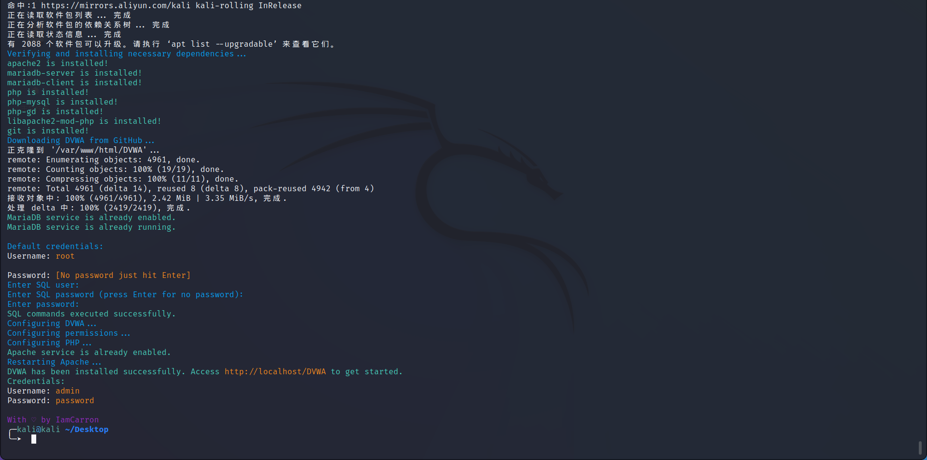
DVWA靶场搭建
脚本运行过程截图，安装完成后会给出访问的网址 http://localhost/DVWA 和登录DVWA时使用的用户名和密码 admin/password

Slide 8
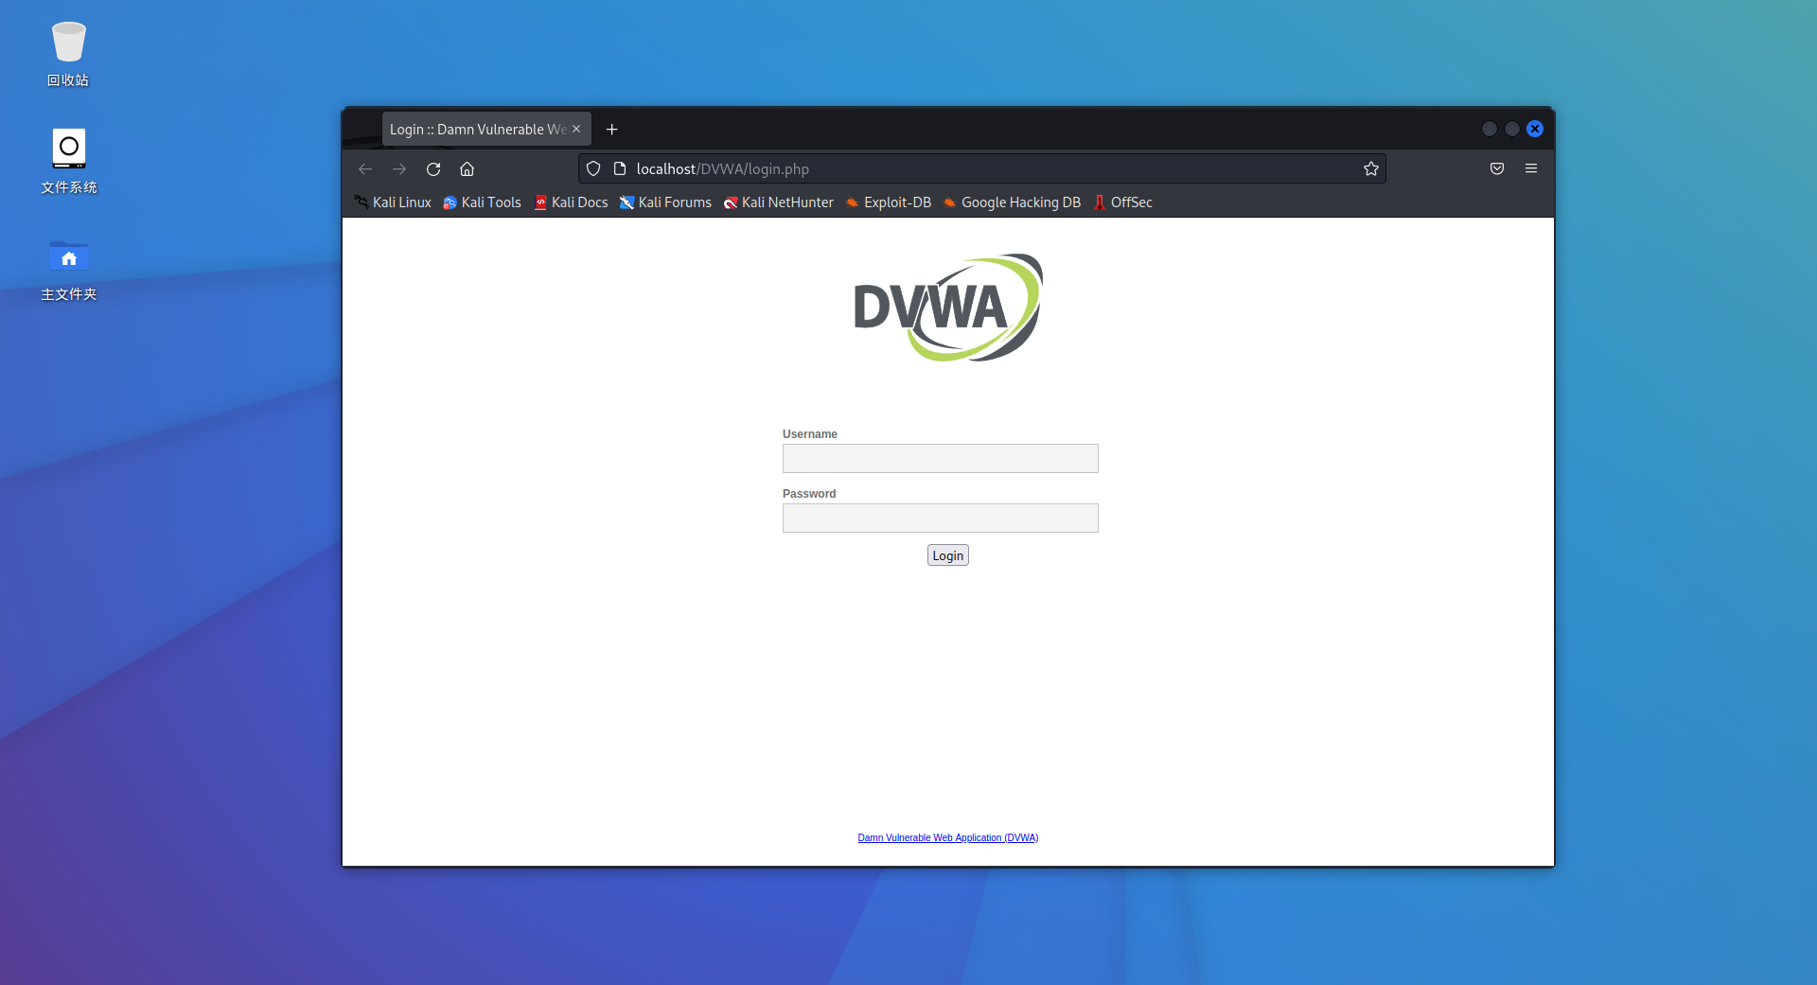
DVWA靶场搭建
在浏览器中打开靶场，访问 http://localhost/DVWA ，使用上一步中得到的admin/password 登录

Slide 9
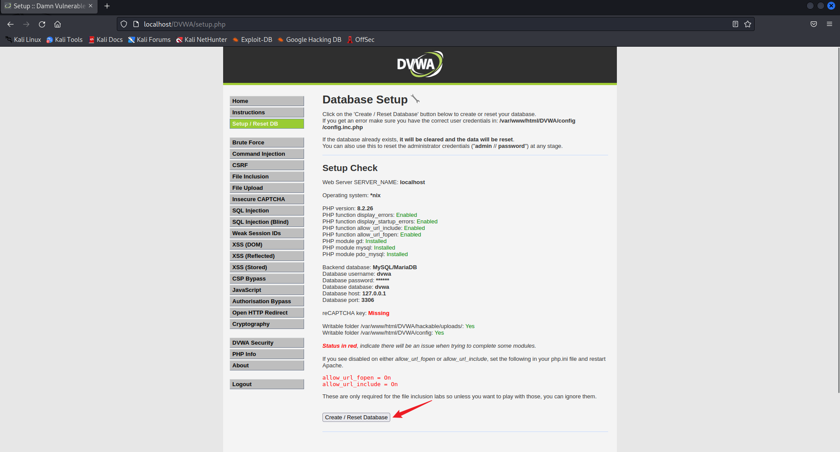
DVWA靶场搭建
登陆成功后，拉到最下面点击创建数据库

Slide 10
DVWA靶场搭建
当看到如下提示时说明创建成功，系统会自动跳转到登录页面，重新登录，登陆后到如下页面说明登陆成功。

Slide 11
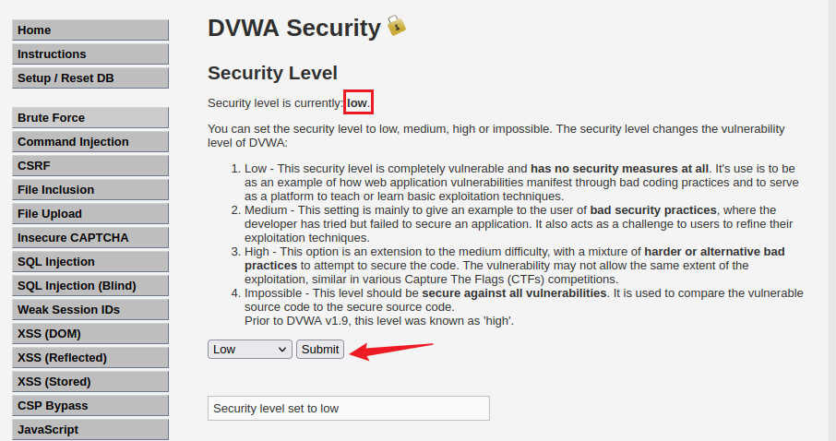
DVWA靶场
选择 DVWA Security标签，将安全等级调整为low，提交，提交完成后安全等级应该显示为low。

Slide 12
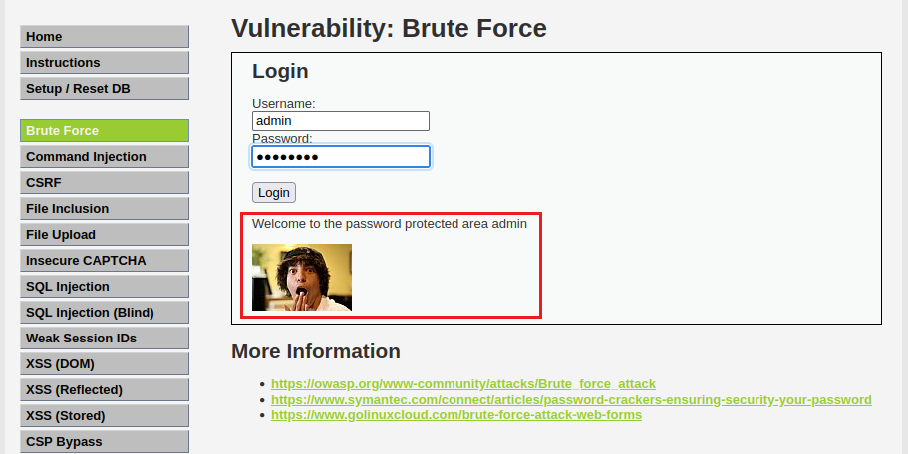
Brute Force 暴力破解
Brute Force，即暴力（破解），是指黑客利用密码字典，使用穷举法猜解出用户口令，是现在最为广泛使用的攻击手法之一，如2014年轰动全国的12306“撞库”事件，实质就是暴力破解攻击。
下图默认密码为password

Slide 13
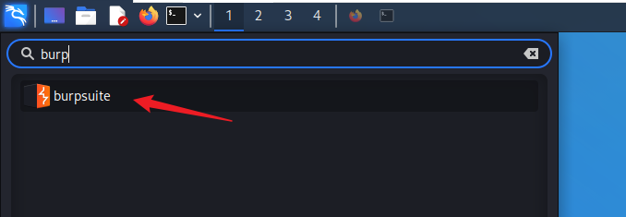
Brute Force 暴力破解
用到的工具： BurpSuite
BurpSuite是一个集成化的渗透测试工具，它集合了多种渗透测试组件，使我们自动化地或手工地能更好的完成对web应用的渗透测试和攻击。
Kali本身已经集成了BurpSuite，直接打开即可。使用其他操作系统的需要自行安装。

Slide 14
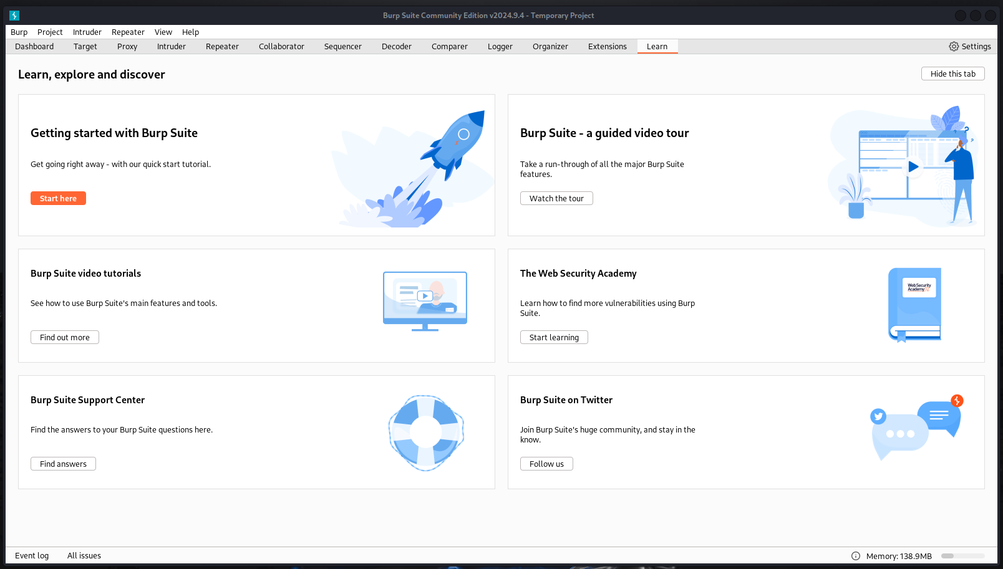
Brute Force 暴力破解
BurpSuite界面

Slide 15
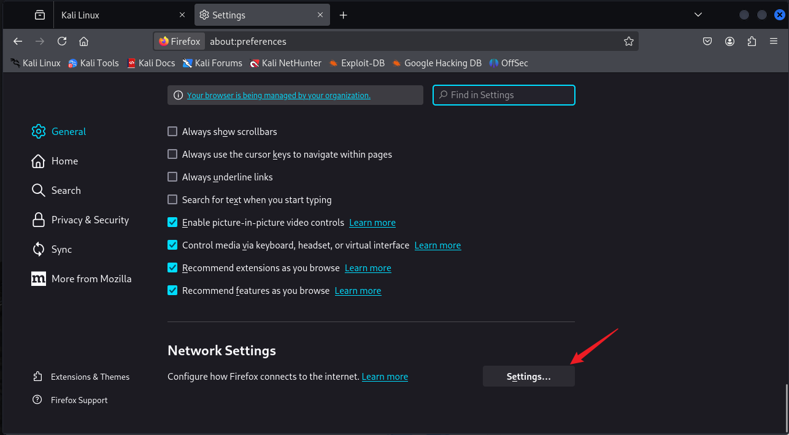
Brute Force 暴力破解
首先设置浏览器的代理设置为Burpsuite

Slide 16
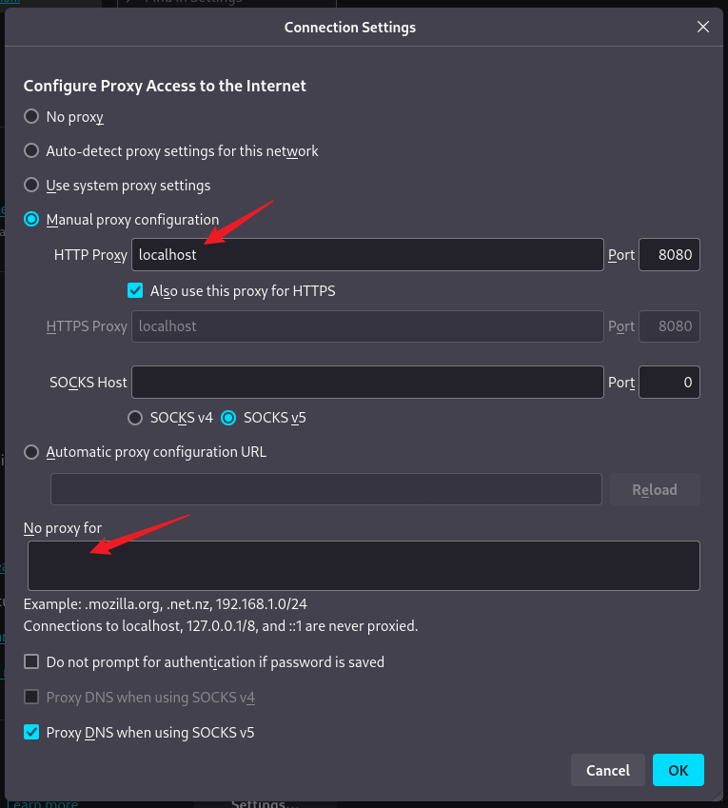
Brute Force 暴力破解
Burpsuite 提供的代理端口为8080。设置代理为localhost:8080。如果No Proxy for中有内容，需要删去

Slide 17
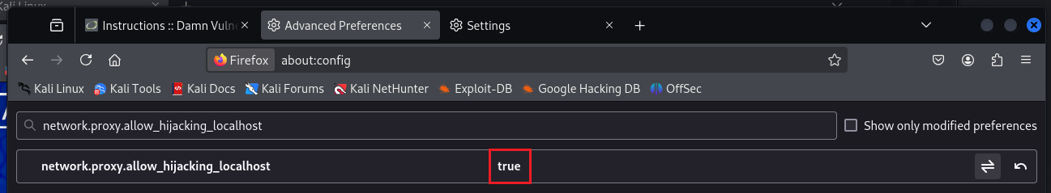
Brute Force 暴力破解
在上一步配置完成后如果无法抓到数据包，需要检查firefox本身是否允许抓取环回地址的数据包。
在火狐浏览器url栏输入about:config
在搜索栏输入network.proxy.allow_hijacking_localhost
如果其值为false，将值改成true。

Slide 18
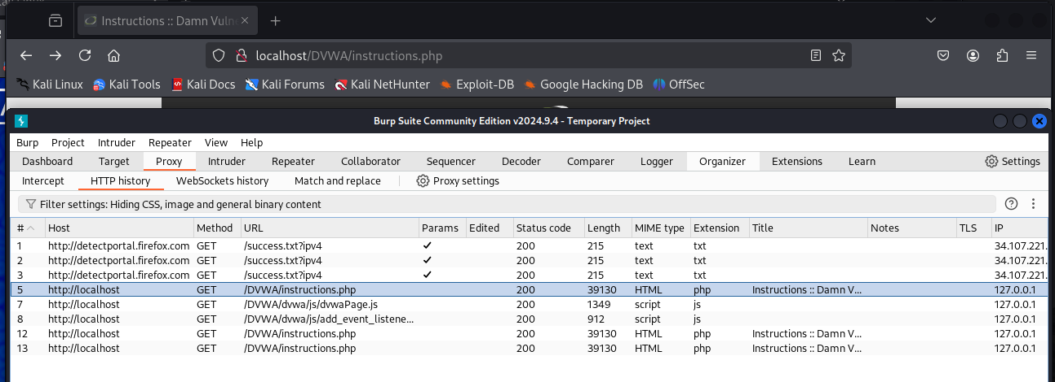
Brute Force 暴力破解
刷新页面，可发现软件成功拦截到了包

Slide 19
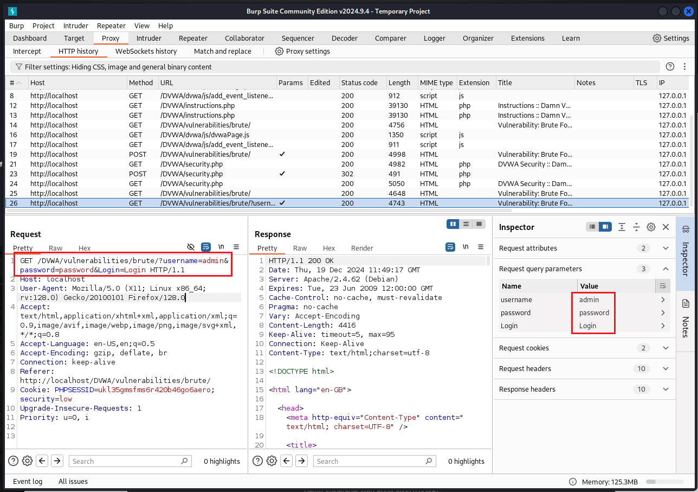
Brute Force 暴力破解
随便填写一个账号密码，然后提交登录。
可观察到BurpSuite拦截到了包，查看发现账号和密码为明文传输。

Slide 20
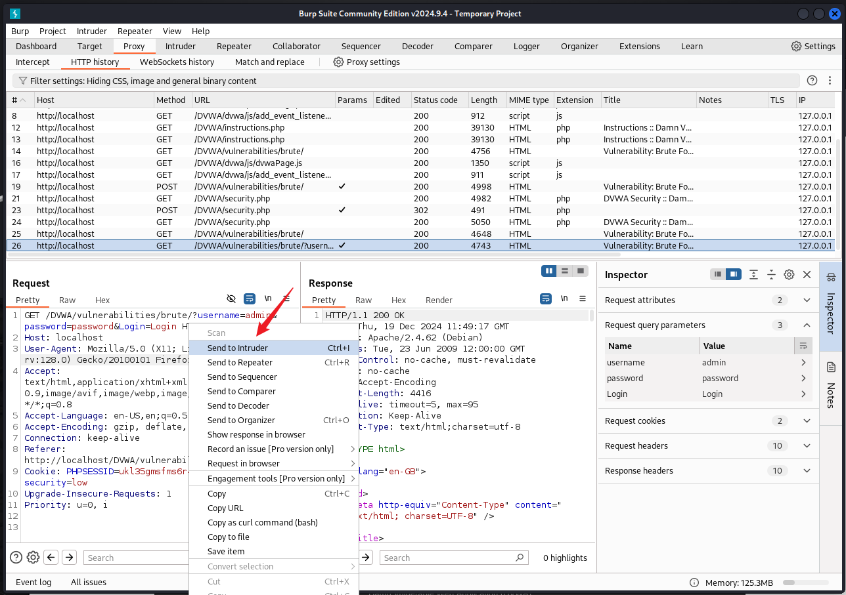
Brute Force 暴力破解
在Request区域右击鼠标，选择Send to Intruder，准备爆破。
点击上方菜单栏的Intruder，进入Intruder界面。

Slide 21
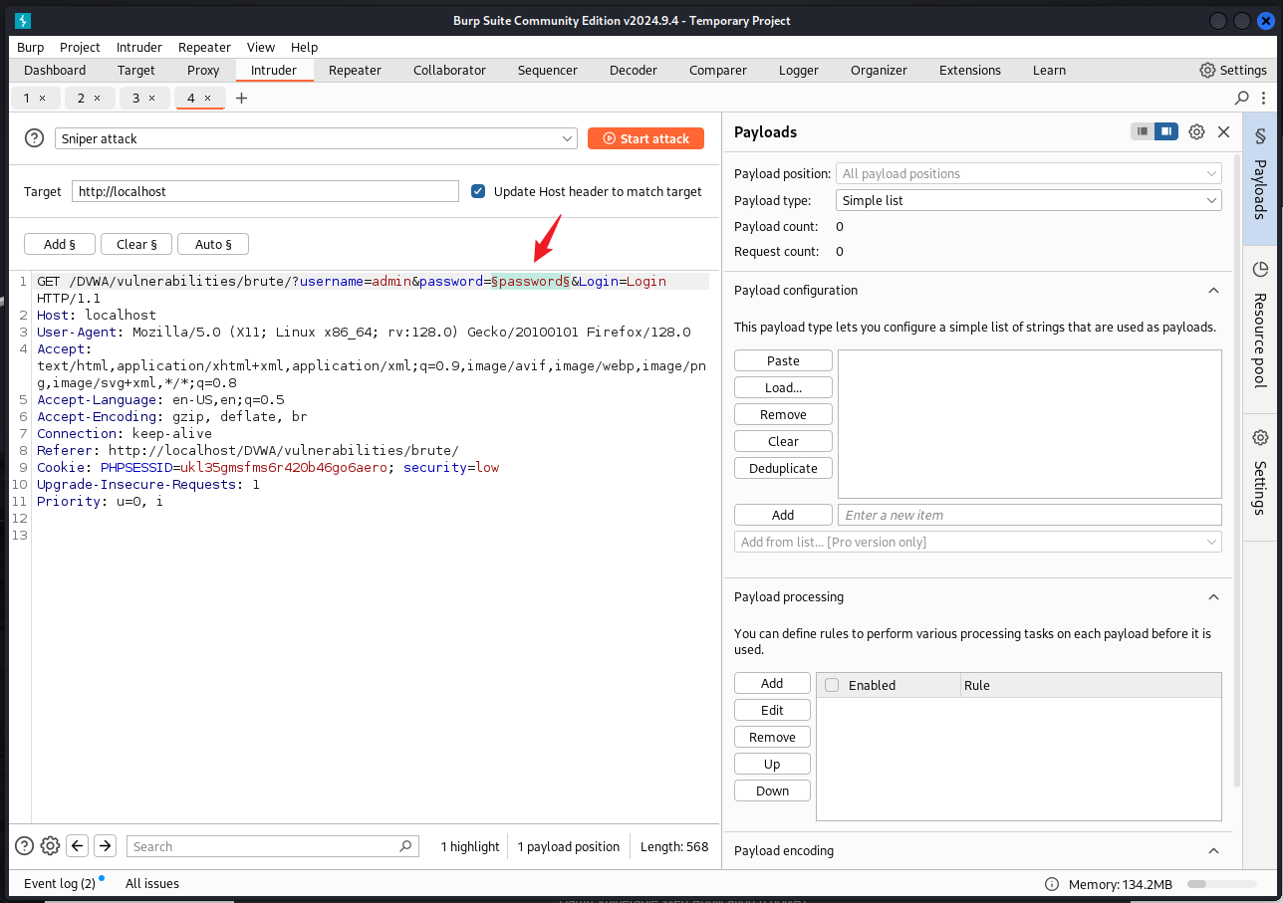
Brute Force 暴力破解
在low模式下我们只需要爆破密码，点击clear先清除自动标记的参数（如果有自动标记的话），然后手动选中密码，点击add标记参数，如右图所示。

Slide 22
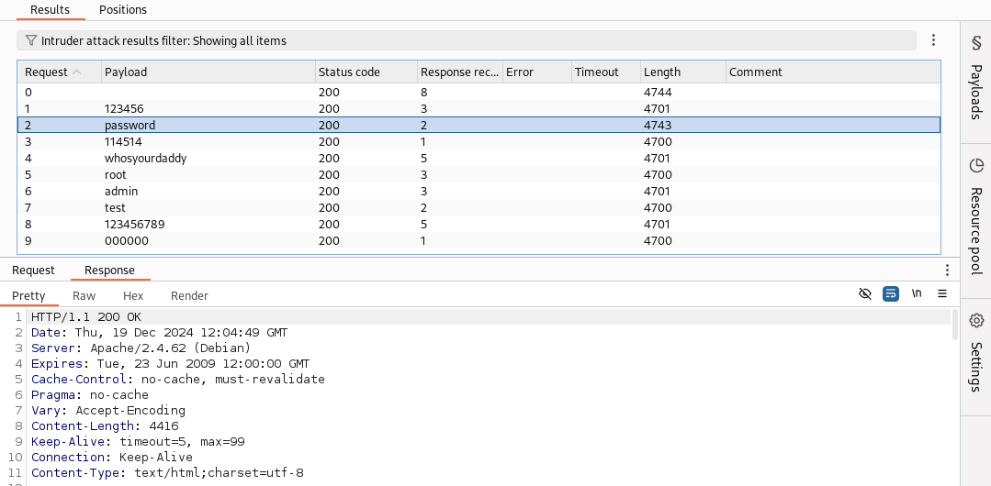
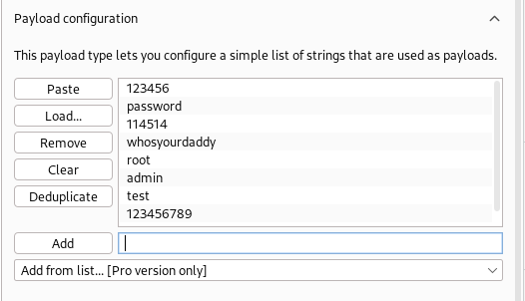
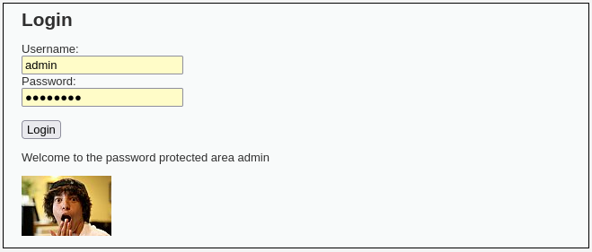
Brute Force 暴力破解
然后点击payload标签，在simple list中添加字典，随便填加几个或者导入字典文件都行，添加完成后点击start attack.查看结果，发现有一个包返回的长度跟别的有明显差异，就是爆破正确的密码，然后返回页面，输入密码登录，可登陆成功。

Slide 23
SQL注入
SQL注入介绍：
SQL注入是另一种很常见的攻击方式，主要的攻击方式是通过把SQL命令插入到Web表单或页面请求的查询字符串，最终达到欺骗服务器执行恶意的SQL命令。
注入方式分析：
引起SQL注入漏洞的原因，一般是由于web服务没有对传递的数据中的关键词过滤导致的。
在用户的输入有转义字符时 ，它会被传递给一个SQL 语句。这样就会导致应用程序的终端用户对数据库上的语句实施操纵 。

Slide 24
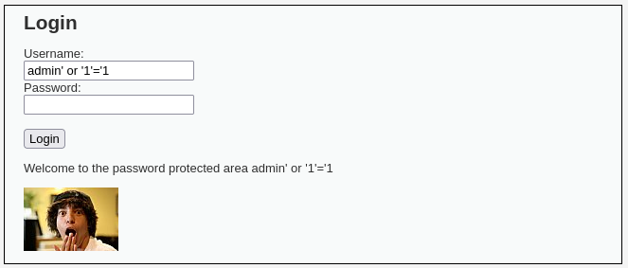
SQL注入
还是在刚才的界面，在用户名一栏输入 admin' or '1'='1 ,密码留空，发现还是可以成功登陆，说明该页面存在SQL注入漏洞，英文引号！！
界面源码：
<?php if(isset($_GET['Login'])){
//Getusername $user=$_GET['username’];
//Getpassword $pass=$_GET['password']; $pass=md5($pass);
//Checkthedatabase
$query="SELECT*FROM`users`WHEREuser='$user'ANDpassword='$pass';"; $result=mysql_query($query)ordie('<pre>'.mysql_error().'</pre>’);
if($result&&mysql_num_rows($result)==1){ //Getusersdetails $avatar=mysql_result($result,0,"avatar"); //Loginsuccessful
echo"<p>Welcometothepasswordprotectedarea{$user}</p>";
echo"<imgsrc="{$avatar}"/>"; }
else{
//Loginfailed
echo"<pre><br/>Usernameand/orpasswordincorrect.</pre>"; } mysql_close(); } ?>

Slide 25
基于ARP协议漏洞的中间人攻击
Arp协议
ARP（Address Resolution Protocol，地址解析协议）是一个位于TCP/IP协议栈中的网络层，负责将某个IP地址解析成对应的MAC地址。
以太网（局域网）进行信息传输时，不是根据IP地址进行通信，因为IP地址是可变的，用于通信是不安全的。然而MAC地址是网卡的硬件地址，一般出厂后就具有唯一性。ARP协议就是将目标IP地址解析成MAC地址进行验证通信。
Arp通信过程
每台主机都会在自己的ARP缓冲区建立一个ARP列表（生命周期二十分钟），用于表示IP地址和MAC地址的对应关系。
主机A若想和主机B通信，首先主机A会查询Arp缓存表（后面称ip-mac缓存表）是否有B主机对应的ip-mac，有的话就将B主机的mac地址封装到数据包发送。若没有的话，主机A会向以太网发送一个Arp广播包，告诉以太网内的所有主机自己的ip-mac，并请求B主机（以ip来表示B主机）的mac地址。当B主机收到Arp广播包后，确认A主机是想找自己的mac地址，就会对A主机进行回应一个自己的mac地址。A主机就会更新自己的ip-mac缓存表，同时B主机也会接收A主机的ip-mac对应关系到自己的ip-mac缓存表。
Arp协议缺陷
ARP协议信任以太网所有的节点，效率高但是不安全。
这份协议没有其它字协议来保证以太网内部信息传输的安全，它不会检查自己是否接受或发送过请求包，只要它就收到的arp广播包，他就会把对应的ip-mac更新到自己的缓存表
Arp攻击原理
根据以上说的arp协议缺陷，如果我们冒充网关主机C，不停的向以太网发送自己的ARP广播包，告知自己的ip-mac，此时其它主机就会被欺骗，更新我们C的ip-mac为网关主机的ip-mac，那么其它主机的数据包就会发送到C主机上，因为没有发给真正的网关，就会造成其它主机的网络中断。

Slide 26
基于ARP协议漏洞的中间人攻击

Slide 27
基于ARP协议漏洞的中间人攻击
本次实验需要两个虚拟机，攻击机依旧使用Kali，被攻击机随意，这里使用Ubuntu
两个虚拟机处于同一网段，能互相ping通
一个正常访问浏览器
另一个用ARP攻击拦截流量，并进行分析

Slide 28
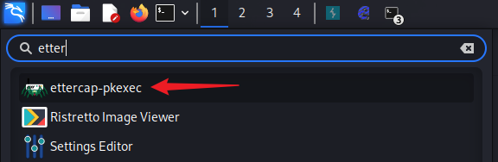
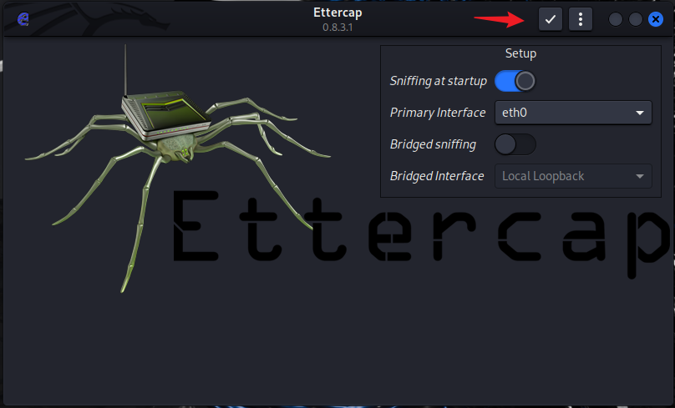
基于ARP协议漏洞的中间人攻击
Ettercap是一个多用途的开源工具，可以用来执行嗅探、主机分析等。在本教程中，我们使用Ettercap进行中间人攻击，完成ARP欺骗。并在ARP欺骗完成后使用driftnet捕获流量中的图片。
Ettercap在Kali中自带，非Kali需要手动进行安装。
Driftnet在最新版Kali中已经移除，需要手动安装：
sudo apt install driftnet
打开软件，接受默认设置，进入界面后
Ettercap会自动开始进行嗅探。

Slide 29
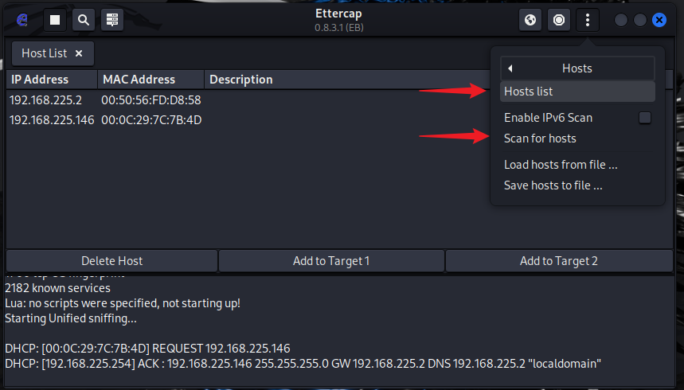
基于ARP协议漏洞的中间人攻击
如果没有默认进行嗅探，选择Hosts->Scan for hosts进行嗅探，完成后查看Hosts->Hosts list，可看到两台机器，第一台是网关，第二台是我们需要攻击的Ubuntu。

Slide 30
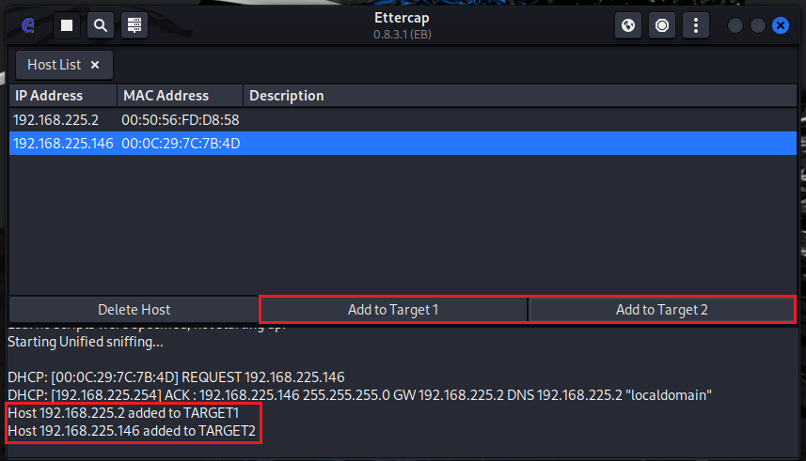
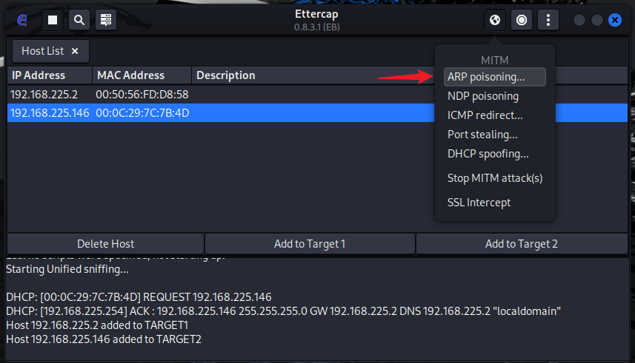
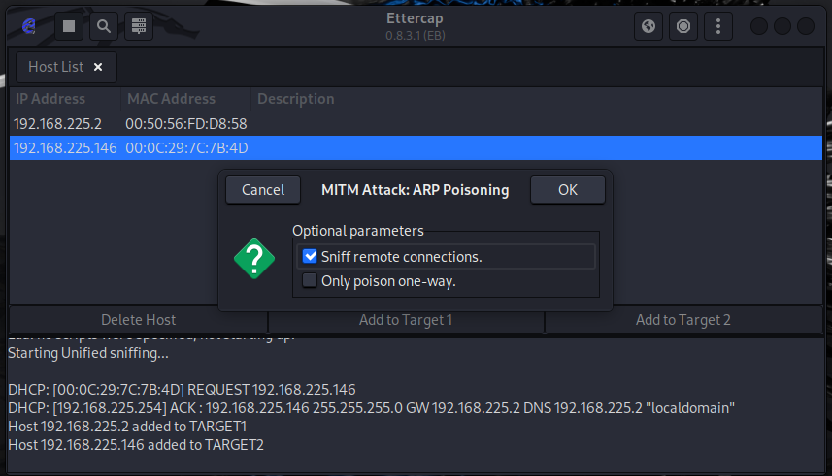
基于ARP协议漏洞的中间人攻击
点击网关，选择add to target1 ,再点击受害者的主机，选择add to target2
完成后选择标签Mitm中 ARP poisoning,勾选第一个选项然后确定，这个时候就已经成功的发动了中间人攻击，受害者主机与网关之间的通信都会通过当前的攻击机

Slide 31
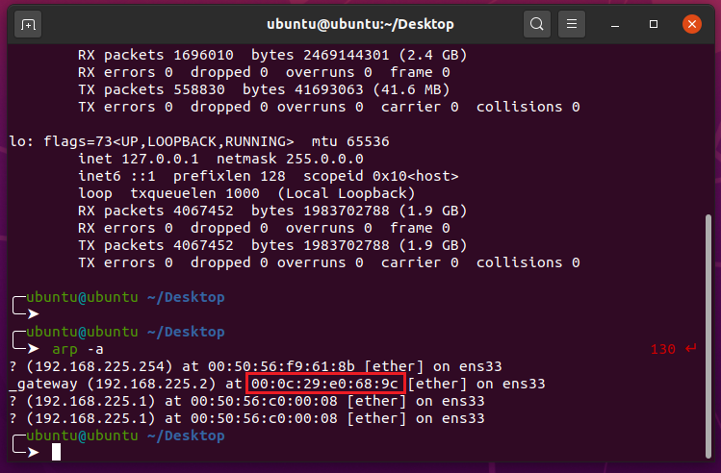
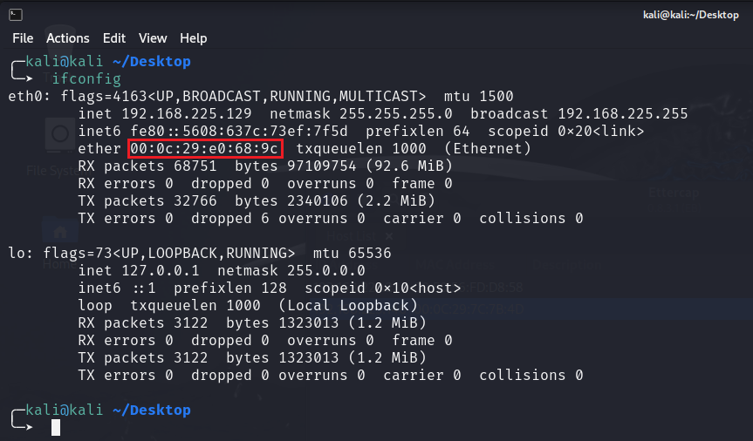
基于ARP协议漏洞的中间人攻击
在受害主机上查看arp缓存表:
arp –a
可以看到接口的地址是攻击者主机说明攻击成功

Slide 32
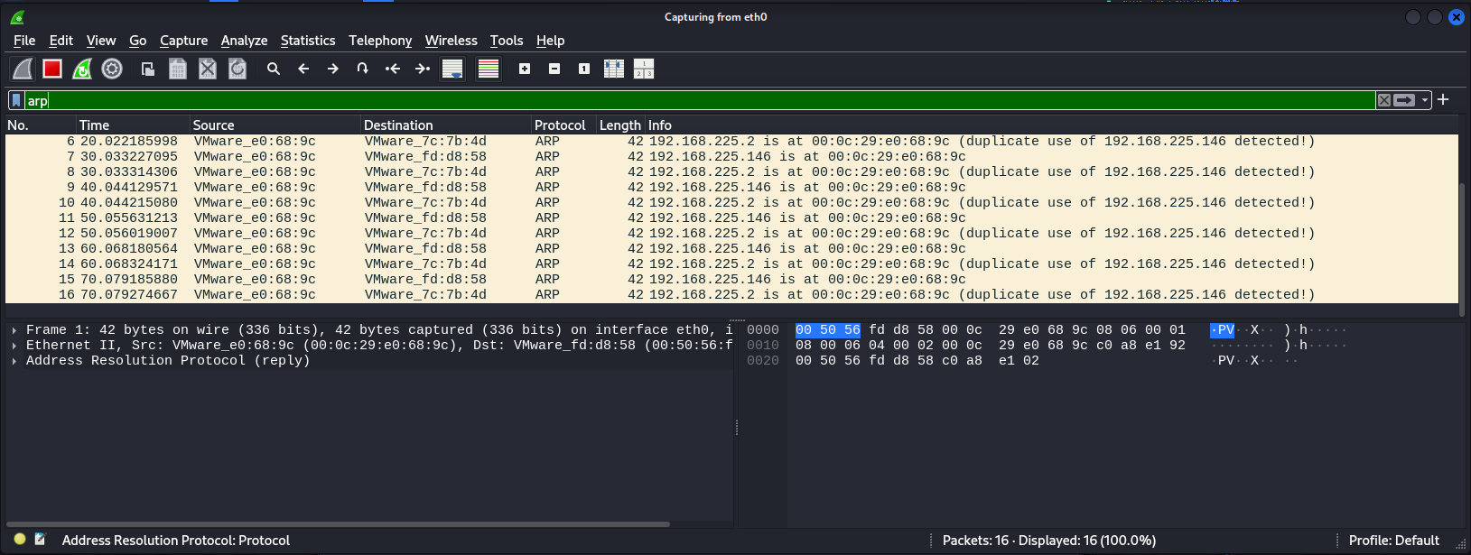
基于ARP协议漏洞的中间人攻击
在攻击者主机上打开wireshark进行抓包，准备查看arp协议数据包的内容并解释

Slide 33

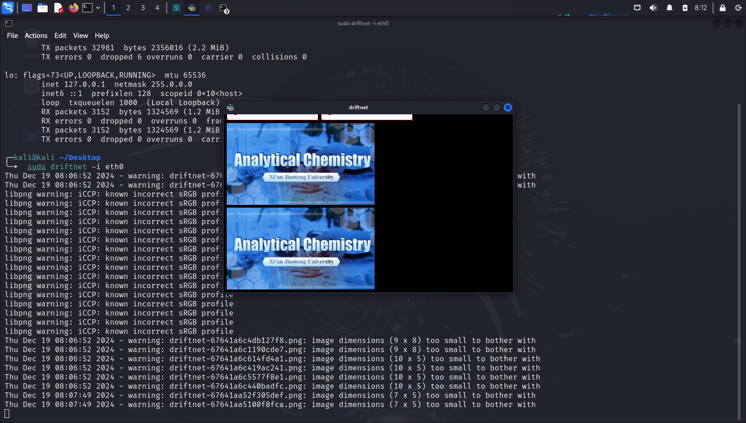
基于ARP协议漏洞的中间人攻击
打开driftnet
sudo driftnet -i 网卡名
然后在受害者主机上随便打开一个未加密的http网页，比如我校的思源学堂。
http://syxt.xjtu.edu.cn/index.jsp
然后观察driftnet的嗅探情况，可以发现driftnet已经有嗅探到了图片，说明中间人攻击生效

Slide 34
漏洞的防御方法
需要大家自己动手实验后，查阅资料并思考如何针对以上的几个漏洞进行防御，并写到实验报告中

Slide 35
The End
谢谢聆听

